Slide 1
Гордість Вінниччини

Slide 2
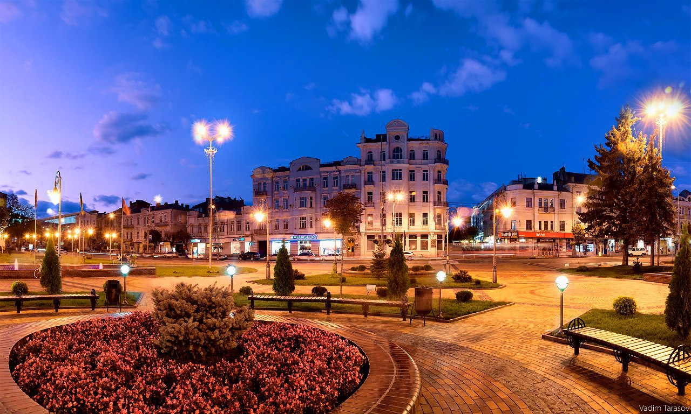
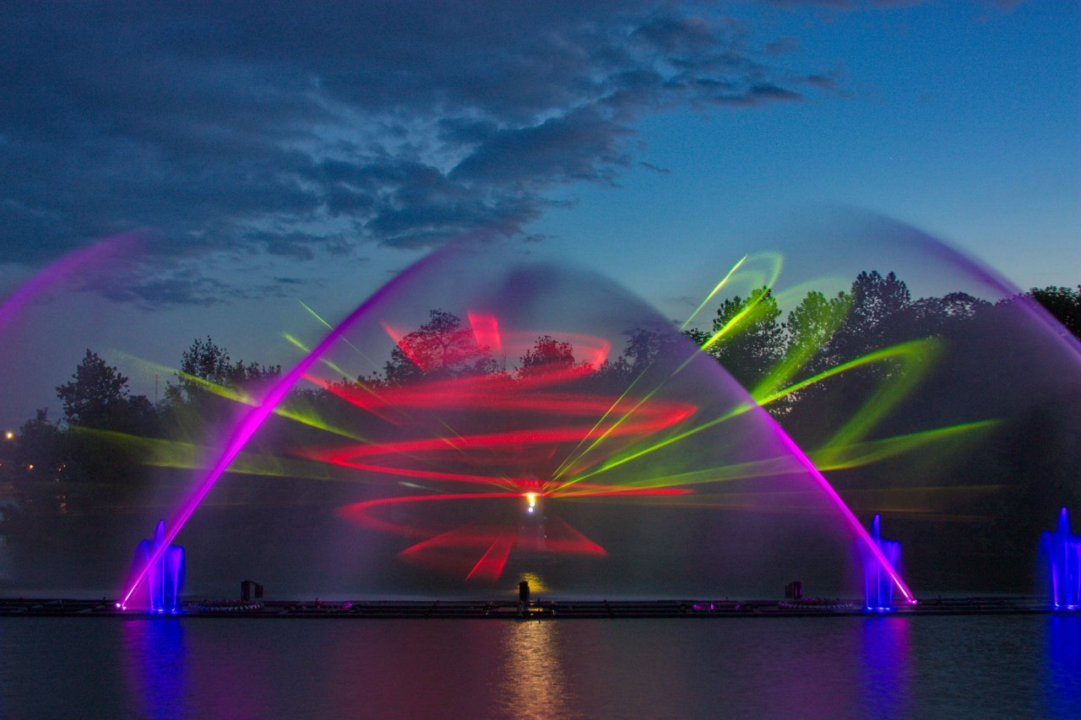
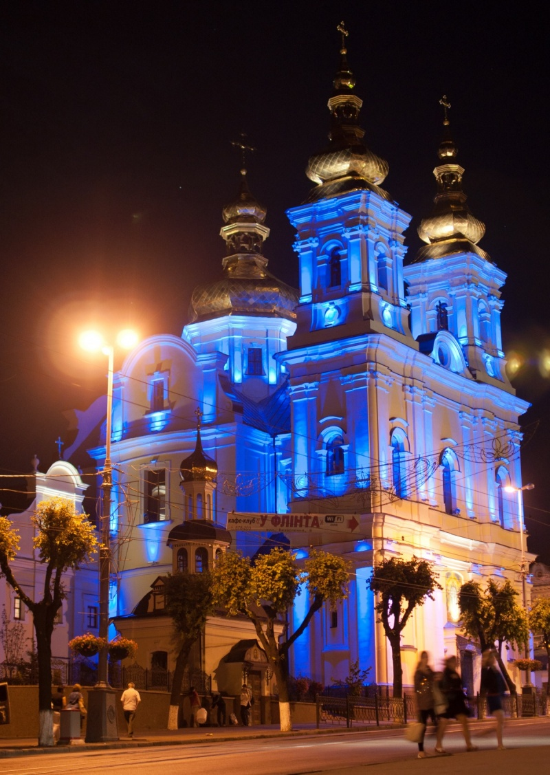
Вінницька область є досить популярним містом серед туристів. Тут збереглося досить багато старовинних садиб, замків, маєтків, прекрасних садово-паркових ансамблів, святинь, а також різноманітних музеїв. Сьогодні ж Вінницю називають маленькою Європою з багатою та дивовижною історією

Slide 3
Вінниця - одне з найстаріших міст України. Площа міста складає 60 км2. Населення - 390 тис. Чоловік.
Понад 600 років стоїть він на мальовничих берегах Південного Бугу. Історія Вінниці - це частина історії правобережної України. Вона нерозривно пов'язана з історичним развітеіем всього українського народу, з його економікою, культурою, з його боротьбою проти чужоземних загарбників.
Місто дуже багате пам'ятками, єзуїтськими монастирями, краєзнавчими музеями зі скелетомами мамонтів, Преображенський монастир, Храм Пресвятої Діви Марії Ангельської, садиба-музей основоположника польової медицини Пирогова, обласний краєзнавчий музей та інших не менш цікавих історичних місць.
У наші дні Вінниця - це один з найбільших промислових і культурних міст України, центр Вінницької області і Подільського економічного району. У теплу пору року улюбленим місцем відпочинку вінничан та гостей міста є перлина Поділля - Південний Буг. Люблять жителі Вінниці відпочивати в зеленому оздобленні міста - парках і скверах. Вінницю за свою мальовничість і красу називають "Малим Києвом"

Slide 4
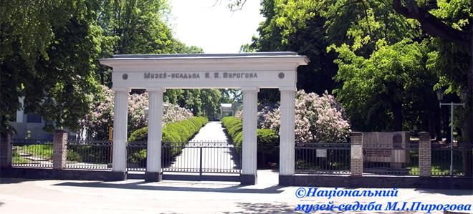
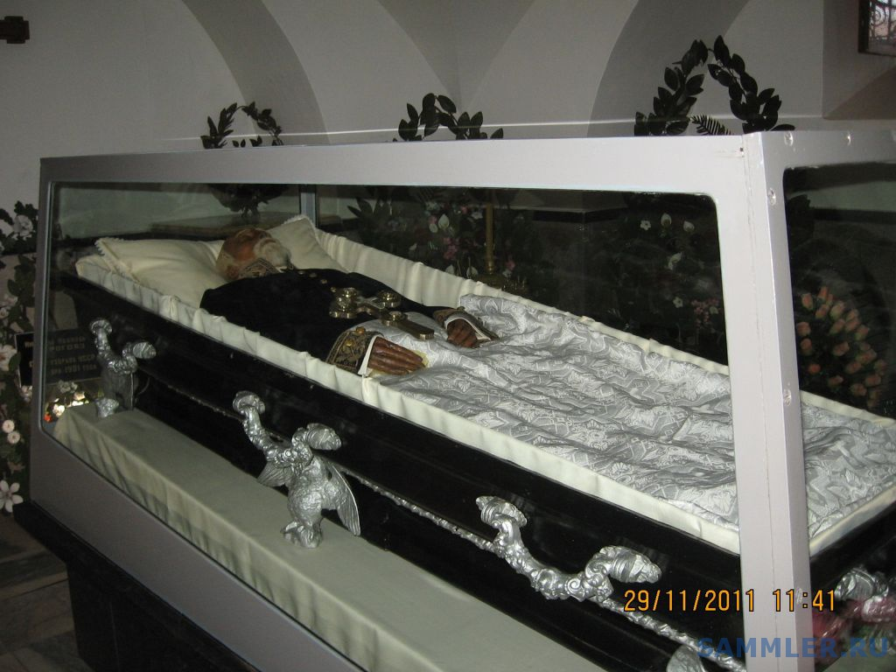

Slide 5
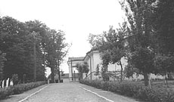
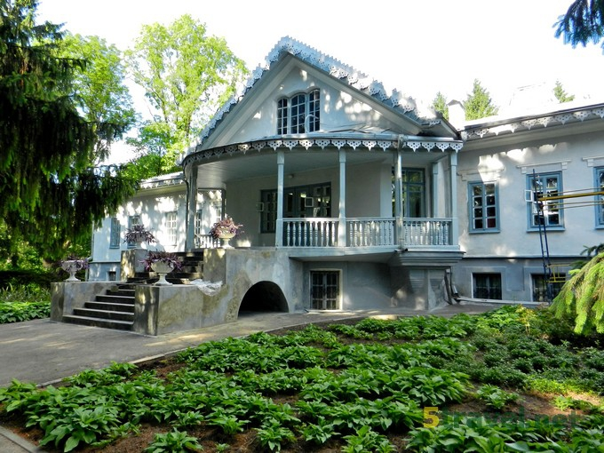
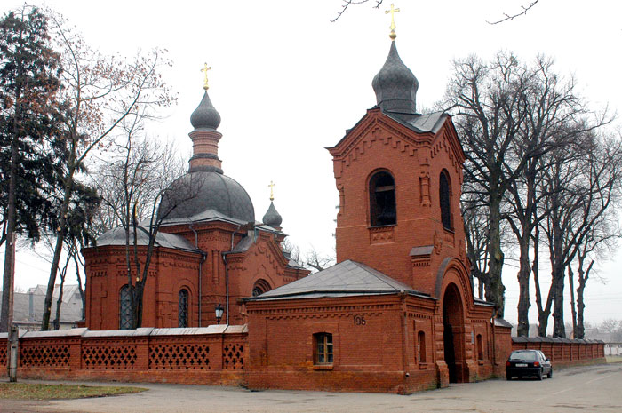
1949 рік
2016 рік
2016 рік

Slide 6
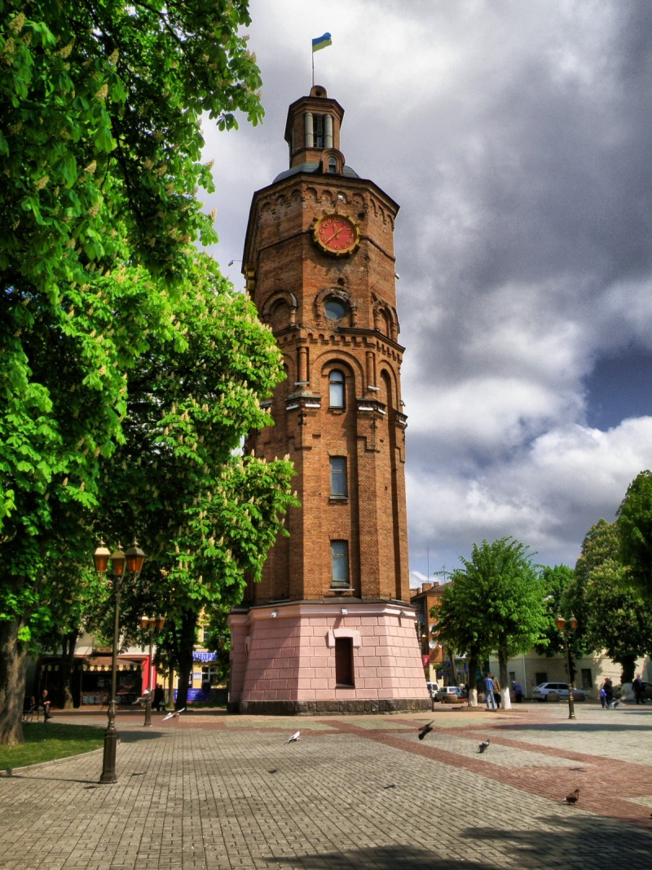
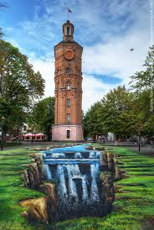
ВОДОНАПІРНА ВЕЖА –
ПОЖЕЖНА КАЛАНЧА

Slide 7
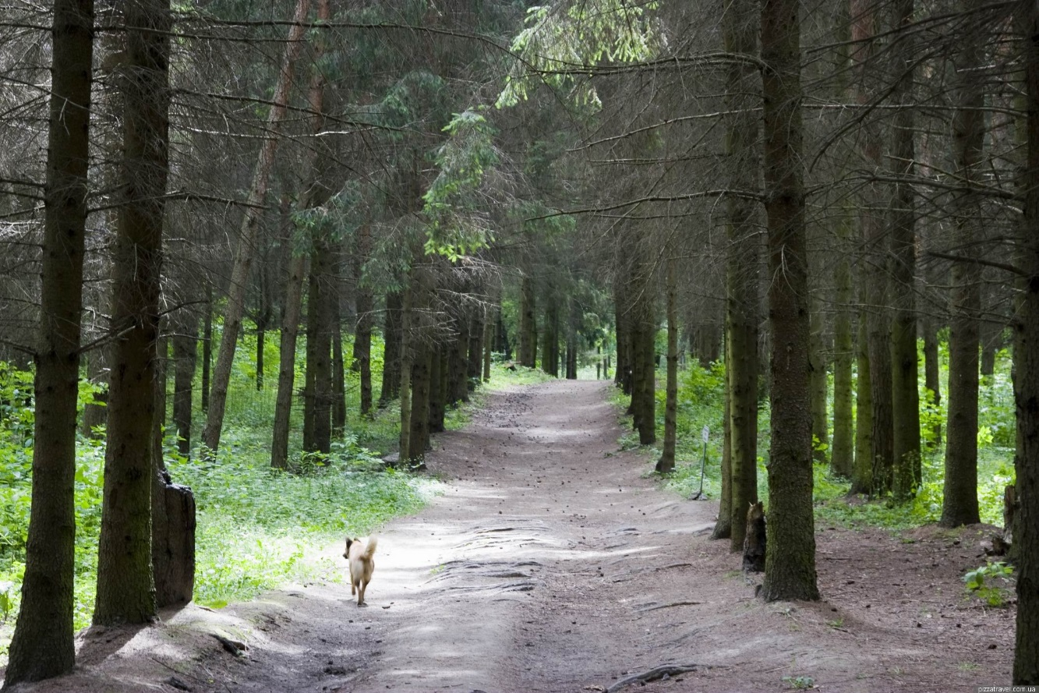
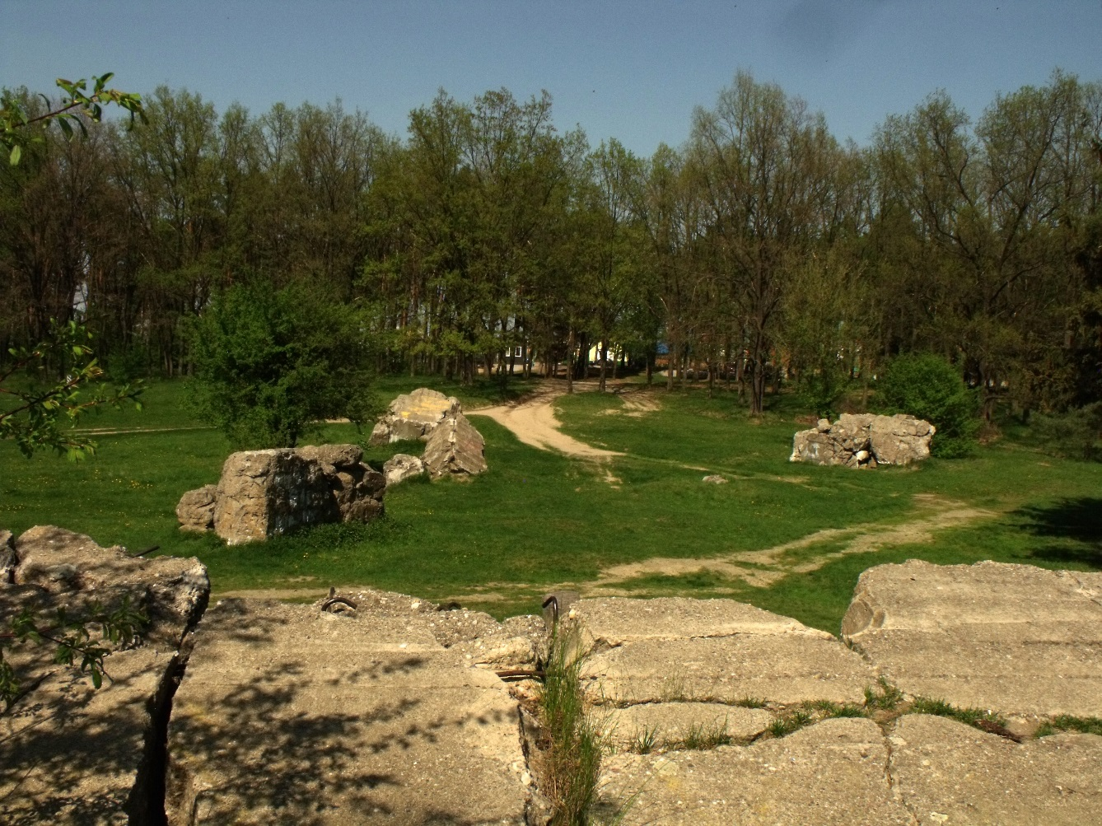
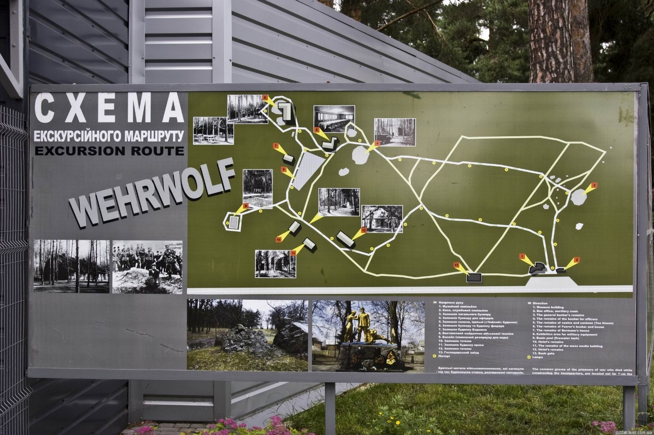
СТАВКА ГІТЛЕРА ВЕРВОЛЬФ

Slide 8
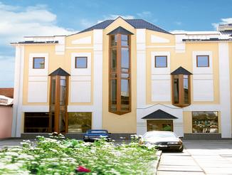
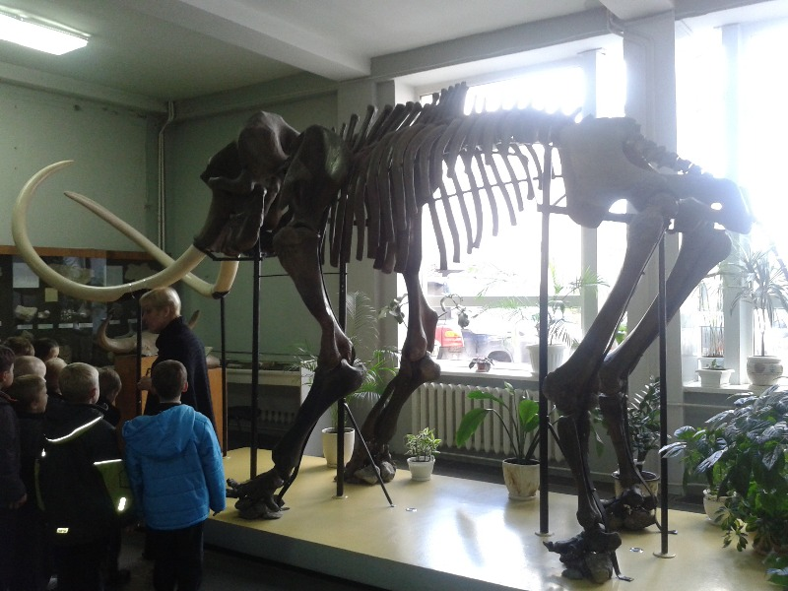
ВІННИЦЬКИЙ ОБЛАСНИЙ КРАЄЗНАВЧИЙ МУЗЕЙ

Slide 9
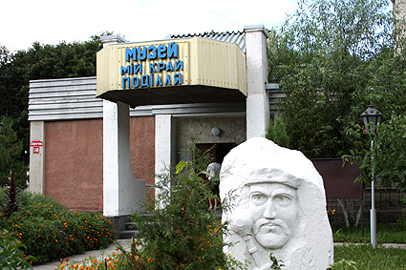
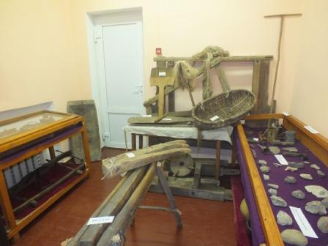
В Вінницькому музеї – «Мій рідний край – Поділля» зберігаються знаряддя
Праці, які були знайдено на території Вінниччини, якими працювали первісні
люди в добу енеоліту.

Slide 10
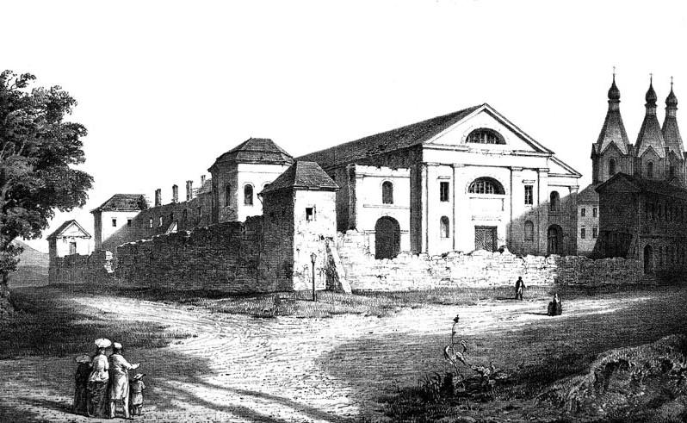
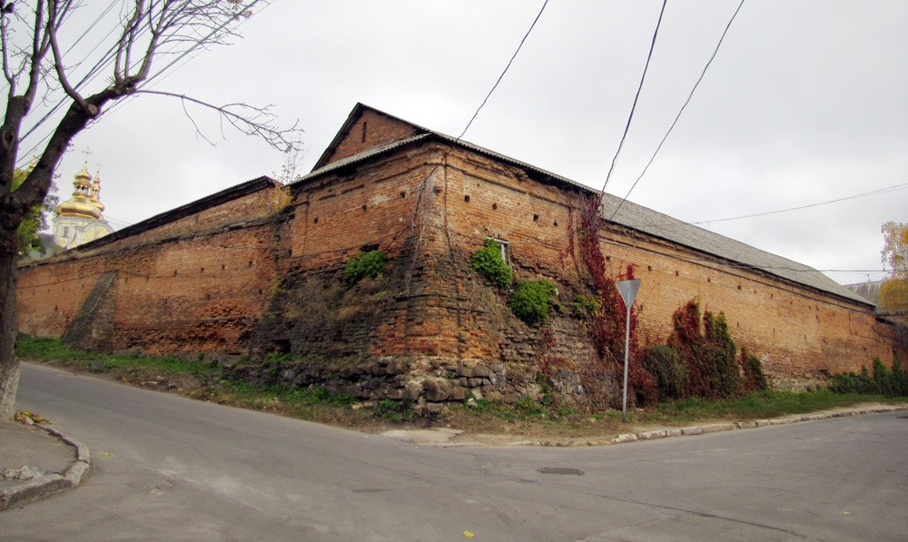
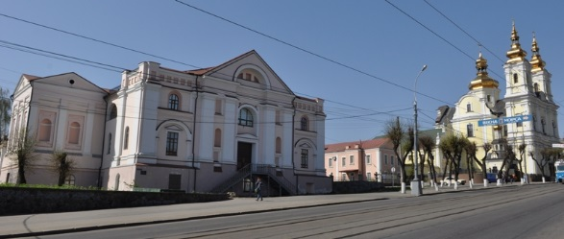
ВІННИЦЬКІ МУРИ

Slide 11
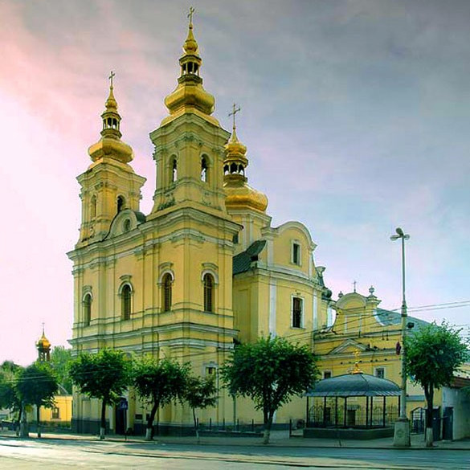
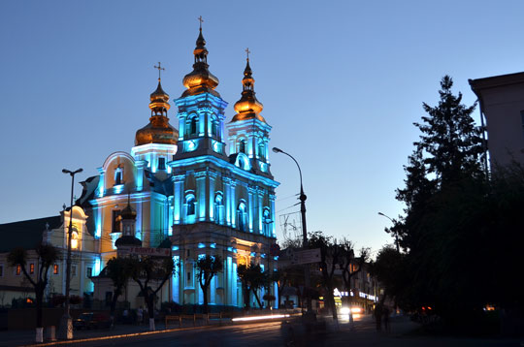
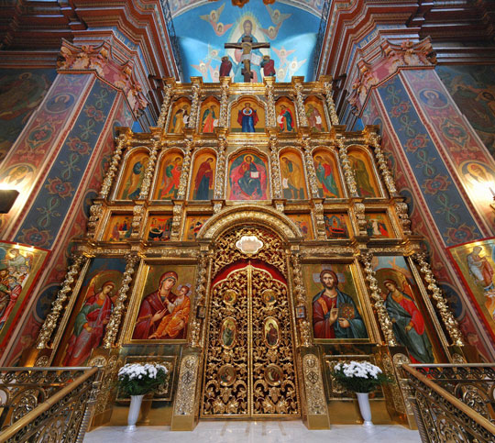
ПРЕОБРАЖЕНСЬКИЙ СОБОР

Slide 12
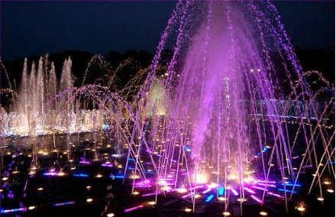
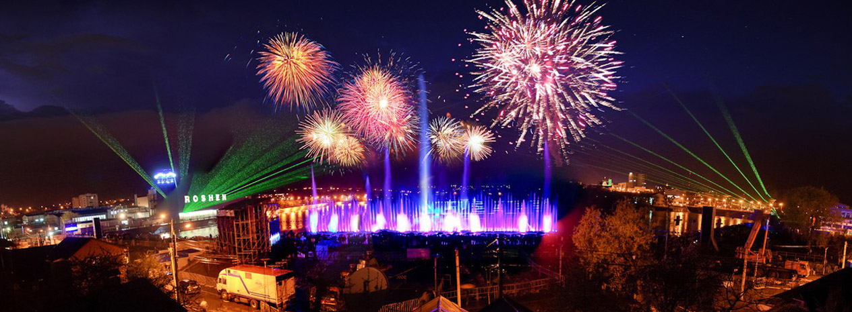
ВІННИЦЬКИЙ ТАНЦЮЮЧИЙ ФОНТАН «ROSHEN»

Slide 13
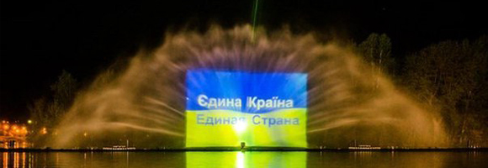
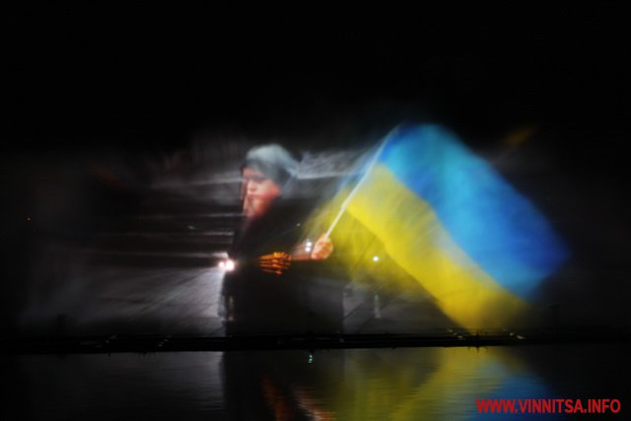
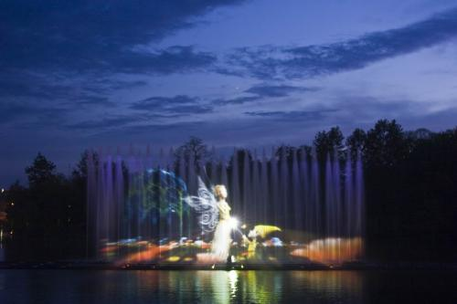

Slide 14
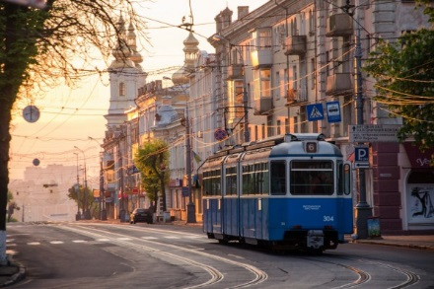
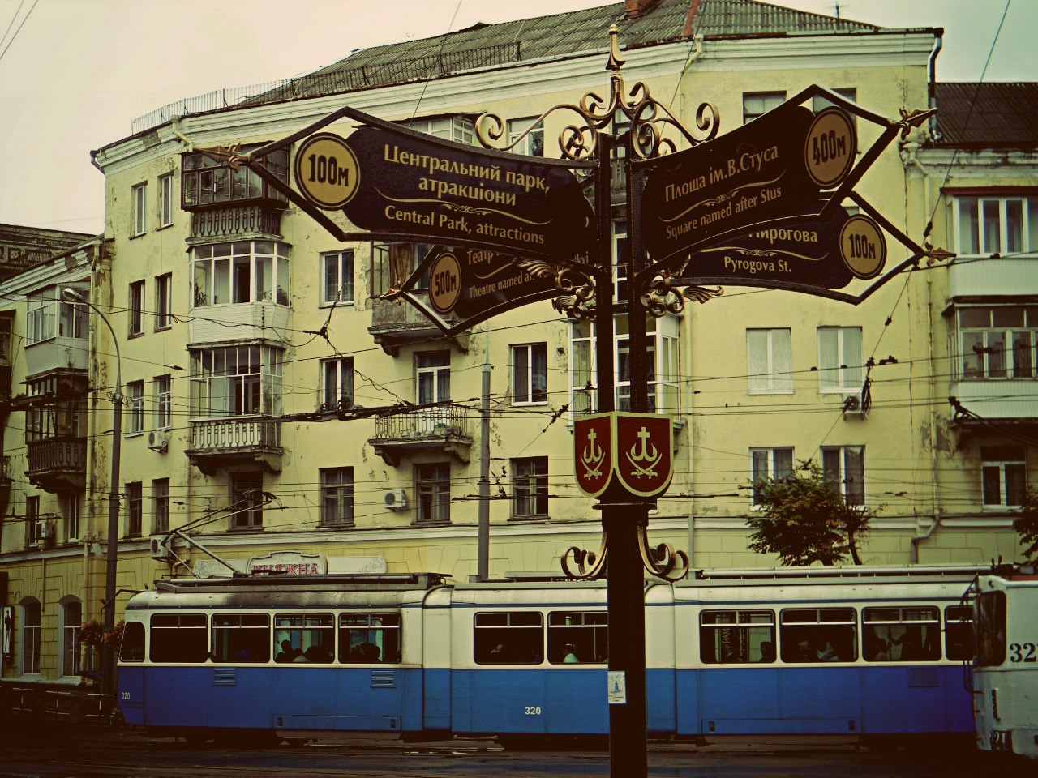
ЗАЗИРНИ В МАЛЕНЬКУ ЄВРОПУ ВЖЕ ЗАВТРА. ВІННИЦЯ ЧЕКАЄ НА ТЕБЕ!!

Slide 15
ДЯКУЮ ЗА УВАГУ!!

